Slide 1

KHỞI ĐỘNG
KHỞI ĐỘNG

Slide 2





Slide 3




Slide 4



Slide 5

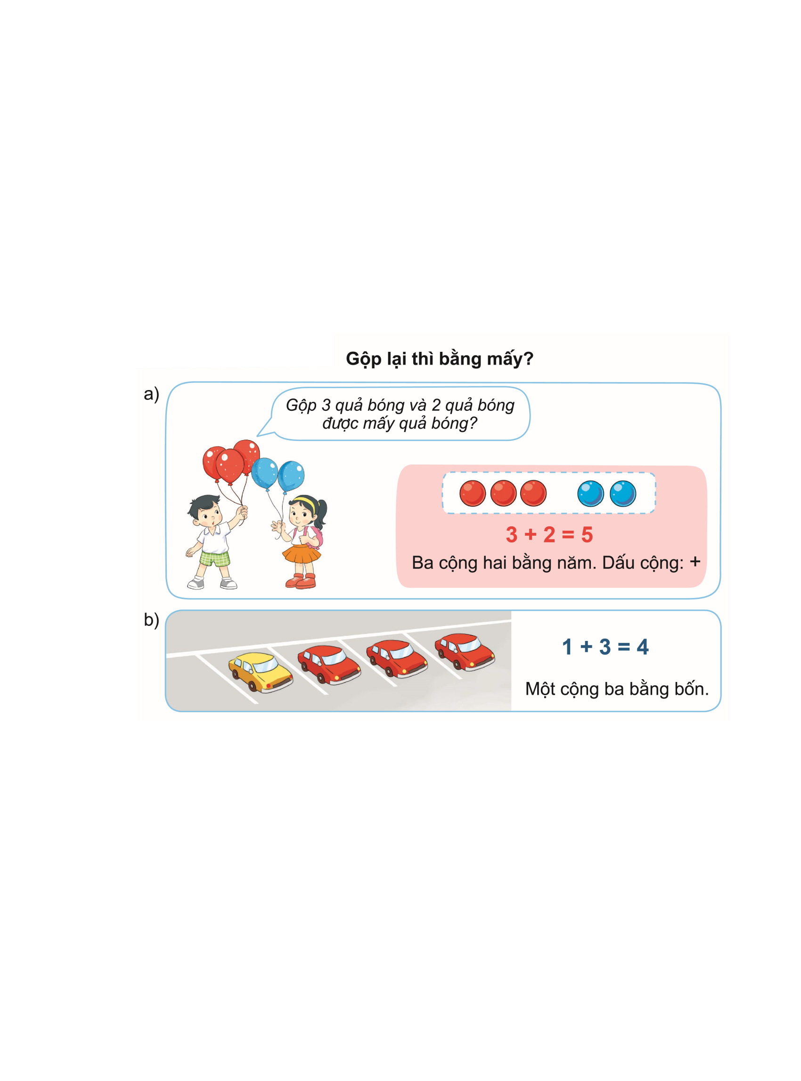
a)
3
+
2
=
?
?
?
5

Slide 6
b)
1
+
3
=
?
?
?
4

Slide 7



+
1 + 2 = 3
Notes:
VIẾT LÊN BẢNG CON

Slide 8


Slide 9



1. Số ?
1 + 1 =
2
2 + 1 =
3
?
?
3 + 1 =
4
1 + 4 =
5
?
?

Slide 10

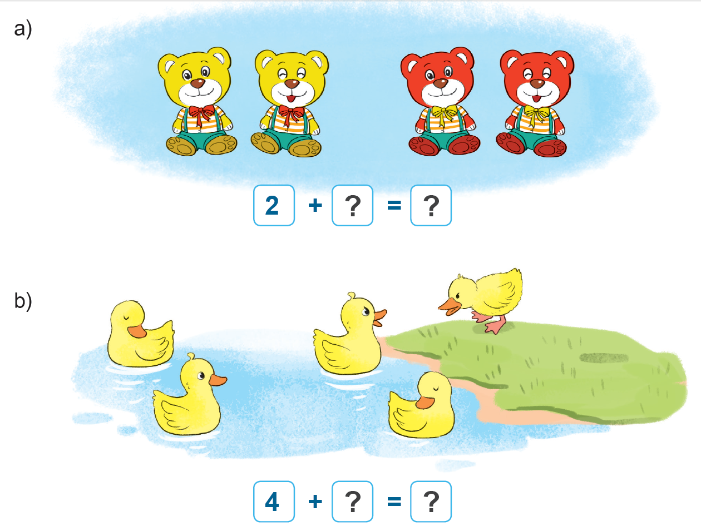
2. Số ?

Slide 11





a)
2
+
2
=
4
?
?

Slide 12






b)
4
+
1
=
5
?
?

Slide 13
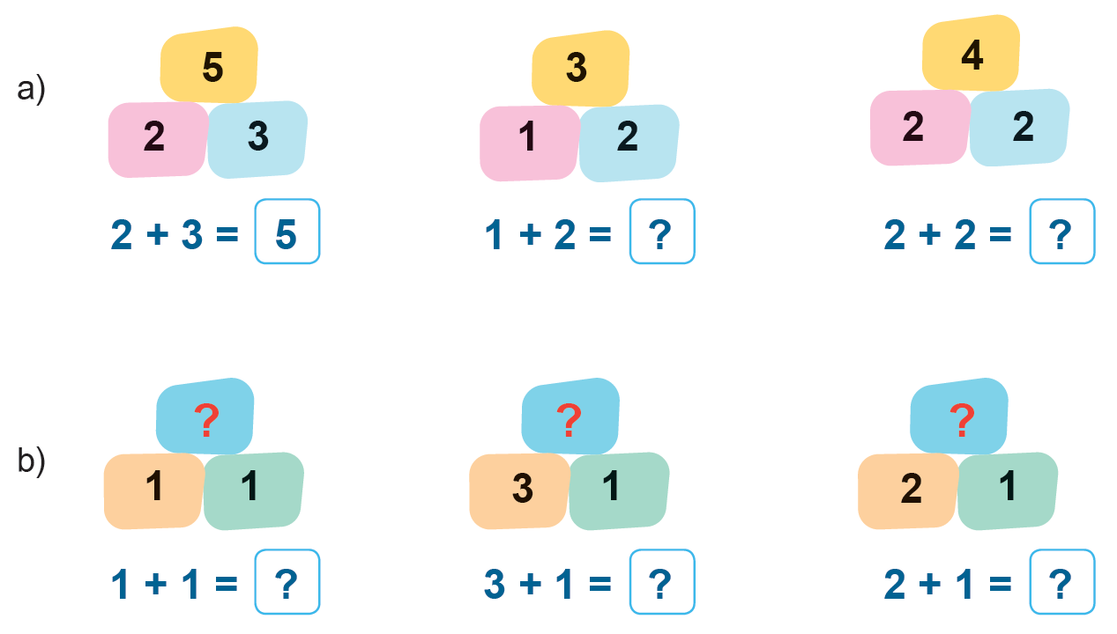
3. Số ?

Slide 14
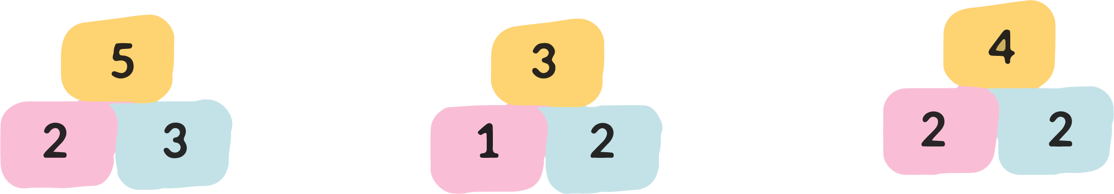
a)
5
3
?
2 + 3 =
1 + 2 =
?
2 + 2 =
4

Slide 15

b)
?
?
3
1 + 1 =
2
3 + 1=
4
2 + 1 =

Slide 16


Slide 17


